Slide 1
IP dan Netmask

Slide 2
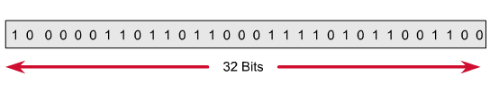
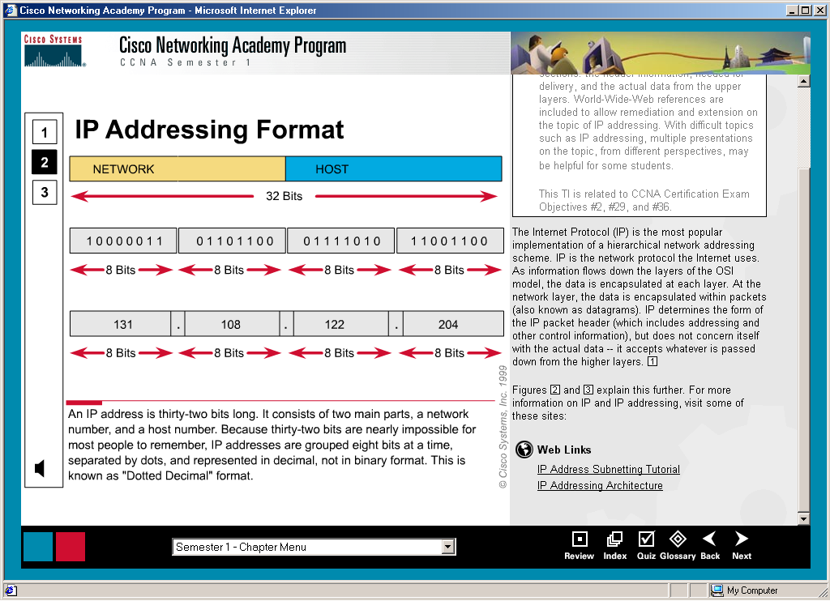
Skema IP Addressing
IP Address terdiri 32 bits.
Terbagi menjadi dua bagian Bagian networkID dan Bagian HostID, hal ini tergantung dari subnetmask (akan dibicarakan lebih lanjut).
32 bit dibagi menjadi 4 bagian setiap bagian terdiri dari 8 bit.
Untuk kemudahan dikonversi menjadi desimal.

Slide 3
Netmask
Pada Pengalamatan Logik, selain butuh nomor IP dibutuhkan netmask atau subnetmask.
Netmask besarnya sama dengan nomor IP yaitu 32 bit.
Ada tiga pengelompokan besar subnet mask :
255.0.0.0
255.255.0.0
255.255.255.0.
Hal tadi biasa disebut class, dikenal tiga class :
Class A, adalah semua nomor IP yang mempunyai subnetmask 255.0.0.0
Class B, adalah semua nomor IP yang mempunyai subnetmask 255.255.0.0
Class C, adalah semua nomor IP yang mempunyai subnetmask 255.255.255.0

Slide 4
IP Dan Netmask…
Pengalamatan Logik merupakan Gabungan antara IP dan Netmask
Penulisan biasanya sbb :
IP : 202.95.151.129
Netmask : 255.255.255.0
Perhitungan antara IP dan Netmask akan menghasilkan NetworkID

Slide 5
IP Addresses
Terdiri dari 2 bagian:
Nomor network, Biasa disebut NetworkID (NetId)
Dalam satu jaringan NetID untuk semua jaringan sama
Nomor host (HostId)
Ini yang biasa disebut IP Address, dalam satu jaringan tidak ada yang nomor IP-nya sama

Slide 6
Network ID atau Porsi Network
Host/Komputer pada sebuah jaringan pada dasarnya hanya bisa berkomunikasi secara langsung dengan perangkat yang satu jaringan dengan komputer tersebut. NetID harus sama.
Subnet mask yang menentukan NetworkID dan yang mana sebagai porsi nomor komputer/host
Biasanya semua yang bernilai 0 pada pengalamatan jaringan itulah yang disebut NetworkID (Tapi tidak selalu)
Peralatan jaringan layer 3, Routers menggunakan NetworkID ketika dia butuh untuk memforward data ke Jaringan yang lain

Slide 7
Penggunaan Subnet Mask
Subnet mask sebenarnya merupakan alat yang dipakai untuk melihat dalam IP address mana bagian dari NetID dan HostID.
Untuk melihat NetID pada jaringan kita lakukan operasi AND antara Netmask dan IP Address
Misal :
10.252.240.6 Netmask 255.255.255.0
Konversi menjadi biner dan AND-kan
00001010.11111100.11110000.00000110
11111111.11111111.11111111.00000000 AND
00001010.11111100.11110000.00000000
Jadi NetID kita adalah 10.252.240.0
Dalam satu jaringan NetID akan sama

Slide 8
Pembagian Subnet Mask
Class A, adalah semua nomor IP yang mempunyai subnetmask 255.0.0.0
Class B, adalah semua nomor IP yang mempunyai subnetmask 255.255.0.0
Class C, adalah semua nomor IP yang mempunyai subnetmask 255.255.255.0

Slide 9
Pembagian Subnet Mask
IP Address
Network
Host
Host
Host
Netmask Class A
11111111
00000000
00000000
00000000
IP Address
Network
Network
Host
Host
Netmask Class B
11111111
11111111
00000000
00000000
IP Address
Network
Network
Network
Host
Netmask Class C
11111111
11111111
11111111
00000000
Misal 192.168.2.3 dan netmask 255.255.255.0
yang bitnya 1 pada netmask berarti pada IP itulah NetID komputer kita.
Bit 0 pada Netmask berhubungan dengan nomor Host
NetID 192.168.2.0
Nomor Hostnya 3

Slide 10
Jangkauan Network ID
Pada satu Jaringan NetID akan selalu sama
Class A, misal Penomoran Host merupakan kombinasi 24 bit
Network
Host
Host
Host
8 bits
8 bits
8 bits
Dengan 24 bit kombinasi, maka dimungkinkan ada 2²⁴ host/komputer yang terhubung. Sama dengan 16,777,216 host

Slide 11
Jangkauan Network ID…
Class B, terdapat 16 bit kombinasi untuk host, dimungkin untuk kelas B sebanyak 65,536 dalam satu jaringan
Network
Network
Host
Host
8 bits
8 bits

Slide 12
Jangkauan Network ID
Class C dimungkin ada 254 komputer yang bisa terhubung ke jaringan
Misal 192.168.16.0 Maka host bisa diberi nomor IP 192.168.16.1 – 192.168.16.254
Nomor terakhir yaitu 192.168.16.255 disebut broadcast
Network
Network
Network
Host
8 bits

Slide 13
Broadcast
Alamat yang digunakan untuk mengirim/menerima informasi yang harus diketahui oleh seluruh host yang ada pada suatu jaringan
Jika suatu host ingin mengirim paket kepada seluruh host yang ada pada jaringannya, tidak perlu membuat replikasi paket sebanyak jumlah host tujuan, Host cukup mengirim ke alamat broadcast, maka seluruh host yang ada pada network akan menerima paket tersebut
Seluruh host pada jaringan yang sama harus memiliki broadcast address yang sama dan alamat tersebut tidak boleh digunakan sebagai nomor IP untuk host tertentu
Nomor Broadcast biasanya adalah nomor terakhir IP pada suatu jaringan (Segment host yang nilai bitnya 1)

Slide 14
Broadcast…
Misal ID Jaringan 192.168.16.0 Netmask 255.255.255.0
Broadcast 192.168.16.255
Misal ID Jaringan 192.168.0.0 Netmask 255.255.0.0
Broadcast 192.168.255.255
Berikan Kesimpulan dari data diatas?

Slide 15
Tentukan Mana yang satu jaringan mana yang tidak ?
10.252.230.3 netmask 255.255.255.0
10.252.240.6 Netmask 2155.255.255.0
10.252.230.6 Netmask 255.255.0.0
10.252.250.250 netmask 255.255.0.0
???

Slide 16
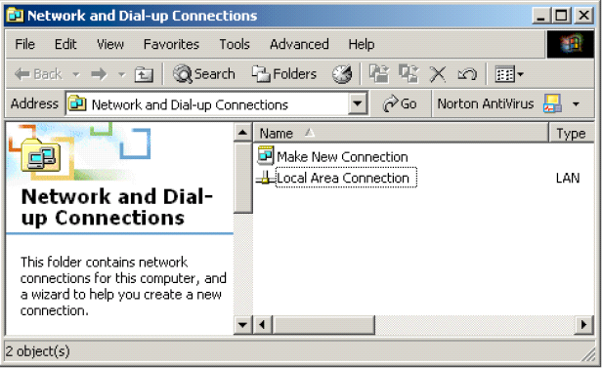
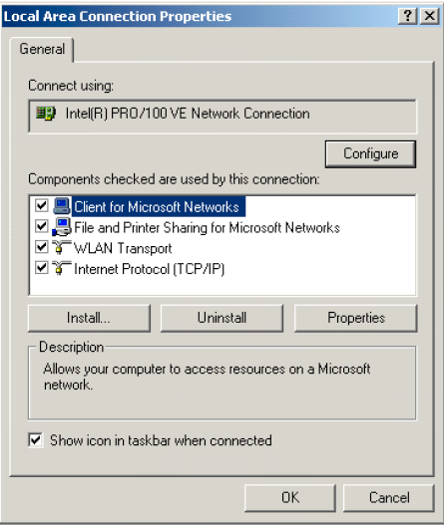
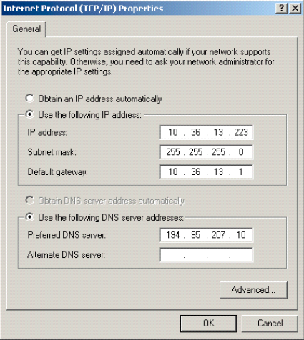
Sistem Pengalamatan IP di Sistem Operasi Windows

